Slide 1

Интензивно лечение при болни с ковид - 19
МЕДИЦИНСКИ УНИВЕРСИТЕТ – ПЛЕВЕН
ФАКУЛТЕТ „МЕДИЦИНА“
ЦЕНТЪР ЗА ДИСТАНЦИОННО ОБУЧЕНИЕ
Лекция № 3
Д-р Ружа Генчева
Медицински университет – Плевен,
УМБАЛ „Д-р Георги Странски“
Клиника по Анестезиология и интензивно лечение

Slide 2
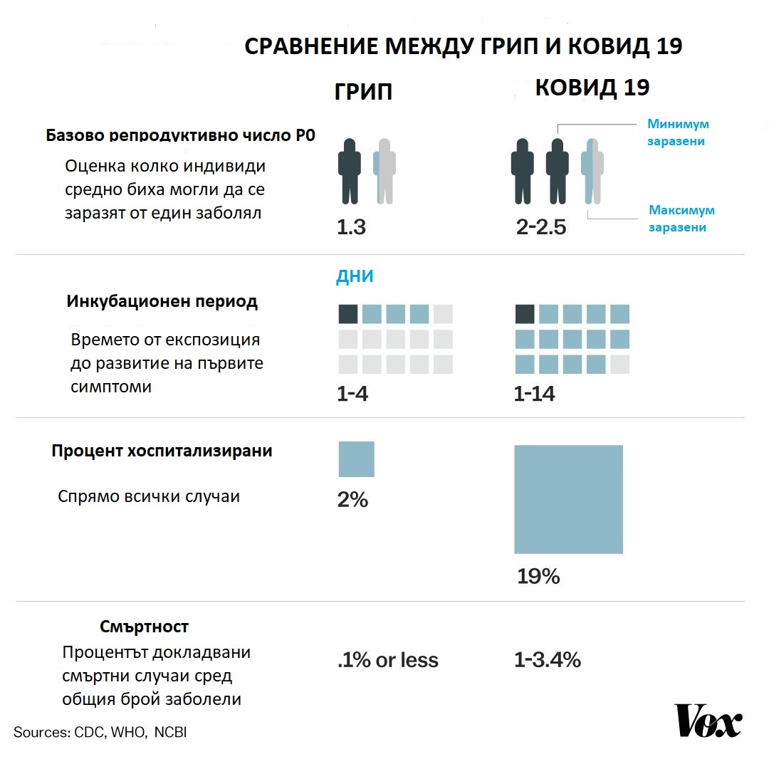

Slide 3
Клинична класификация на заболелите от КОВИД 19
Леки случаи 30%
Умерено усложнени случаи 10%
Тежки случаи 5%
Критични случаи 5%

Slide 4
Тежки случаи
Възрастни, които отговарят на някой от следните критерии:
  честота на дишане повече или 30 вдишвания/мин;
  насищане с кислород по-малко или 93% в състояние на покой;
  артериално парциално налягане на кислород (PaO2)/концентрация на кислород (FiO) по-малко или равно на 300 mmHg.
  Пациенти с > 50% прогресия на лезиите в рамките на 24 до 48 часа при образните изследвания на бял дроб трябва да се третират като тежки случаи.

Slide 5
Критични случаи
Това са случаите, при които се наблюдават някои от следните критерии:
  възникване на дихателна недостатъчност, изискваща механична вентилация;
  шок;
  друга органна недостатъчност, която изисква наблюдение и лечение в реанимационно отделение.
  Критичните случаи са допълнително разделени на ранни, средни и късни етапи според индекса на оксигенацията и състояние на дихателната система.

Slide 6
ранен стадий:
100 mmHg < индекс на оксигенация < l50 mmHg; без друга органна недостатъчност освен белодробната. Пациентът има голям шанс за възстановяване чрез активна антивирусна, антицитокинова и поддържаща терапия.

Slide 7
междинен стадий:
60 mmHg < индекс на оксигенация < l00 mmHg, може да бъде усложнен от лека или умерена дисфункция на други органи.

Slide 8
късен стадий:
индекс на оксигенация < 60 mmHg, дифузна консолидация на двата бели дроба, което изисква използването на екстракорпорална оксигенация (ECMO), или недостатъчност на други жизненоважни органи. Рискът от смъртност значително се увеличава.

Slide 9
При тежките и критични случаи на заболели с КОВИД 19 се развива ARDS и остра хипоксемична дихателна недостатъчност. Механизмът на развитие се обяснява с този на „цитокинова буря“.

Slide 10
ЦИТОКИНОВА БУРЯ
Повишената активация на имунните клетки води до усилена продукция и секреция на над 150 медиатори на имунния отговор или т.нар. цитокини. Когато тяхното количество в серума е огромно при т.нар. „цитокинова буря", те оказват системни ефекти върху целия организъм. Възникването на цитокиновата буря е по-добре проучено при вирусите, причиняващи грип, ебола, други коронавируси. Смята се, че след като вирусът навлезе в клетките на гостоприемника и се размножи в голям брой, той трябва да напусне клетките и да зарази нови.

Slide 11
ЦИТОКИНОВА БУРЯ
Чрез пъпкуване или програмирана клетъчна смърт на човешките клетки се освобождават огромен брой вирусни частици, които отново активират имунните клетки. Последните отделят цитокини, които още повече стимулират имунните клетки. Това е т.нар. положителна обратна връзка, и ако няма регулация на процеса, продукцията на цитокини и активацията на имунните клетки става некронтролируема. Така, опитвайки се да премахне вируса, имунната система може да увреди организма. Ако вирусното натоварване е голямо и имунитетът е силен, се предполага, че настъпва по-тежко локално възпаление и увреждане на клетките, което влошава още повече състоянието на болните.

Slide 12
ЦИТОКИНОВА БУРЯ
При това прекомерно образуване и освобождаване на цитокини и активиране на огромен брой имунни клетки, капацитетът на имунната система започва се изчерпва. В същото време цитокините предизвикват симптоми като висока температура, зачервяване, подуване, силна умора и гадене, което може да бъде фатално в някои случаи. Цитокиновата буря е в основата на тежко протичане на острия респираторен дистрес синдром и полиорганната недостатъчност, но тя не е еквивалентна на тези състояния.

Slide 13
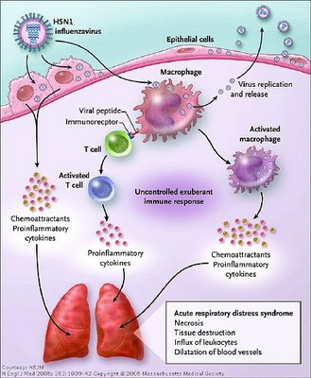

Slide 14
Последствия от цитокиновата буря
Апоптоза на епителните и ендотелните клетки и нарушен пермеабилитет на съдовете
Субоптимален отговор на Т-клетките
Натрупване на алтернативно активирани макрофаги и нарушена тъканна хомеостаза
Остър респираторен дистрес синдром (ARDS)

Slide 15
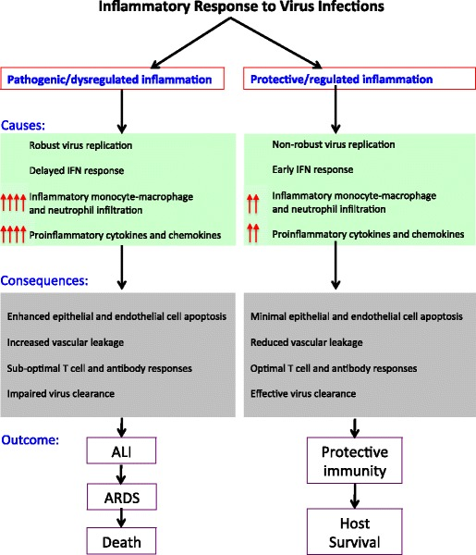

Slide 16
Остър респираторен дистрес синдорм (ARDS)
Клинична картина
Около 50% от пациентите развиват синдрома в първите 24 часа от началното поражение. Първите клинични прояви са:
  тахипнея,
  диспнея,
  тахикардия,
  нормална аускултация,
  ментални нарушения,
  цианоза,
  влажни хрипове,
  белези на консолидация.
  Хипоксемията - рефрактерна на лечение с кислород,
  Рентгенография на бял дроб - двустранни инфилтрати.
  Развива се остра дихателна недостатъчност.

Slide 17
Остър респираторен дистрес синдорм (ARDS)
Патогенезата и патофизиологията на ARDS е комплексна и не напълно изяснена. Основната характеристика на синдрома е нарушеният баланс на течностите в белия дроб с формиране на белодробен оток от некардиогенен произход. Причина - нарушен пермеабилитет на алвеолокапилярната мембрана в резултат на дифузни епителни и ендотелни поражения. По този начин всички директни или индиректни причинни фактори, които са в състояние да увредят васкуларните ендотелни или алвеоларните епителни клетки, могат да причинят ARDS.

Slide 18
Механизъм на клетъчни увреди при ARDS
Различните механизими на клетъчни увреди не са напълно изяснени. Смята се, че един от водещите е цитокин-медиираните възпалителни увреди:
  Разнообразни външни фактори могат да предизвикат генерализиран възпалителен отговор. Под влияние на различни причини е възможно да възникне системно възпаление с отделяне в кръвообръщението на голямо количество провъзпалителни цитокини и други активни субстанции и молекули (така описаната в предишните слайдове цитокинова буря).

Slide 19
Острият респираторен дистрес синдром (ARDS)
Тежко, живото застрашаващо състояние, характеризиращо се с дифузно засягане на белодробния паренхим. Представя се със следните характеристики:
Остра белодробна увреда с давност по-малко от 1 седмица с прогресиращ ход.
Двустранни рентгенологични инфилтрати, които не могат да се обяснят с друга белодробна патология (напр. плеврален излив, пневмоторакс или нодули)
Дихателна недостатъчност (ДН), несвързана със сърдечна недостатъчност или обемно обременяване с течности.
Понижено артериално съотношение PaO2/FiO2 в три степени:
  лек ARDS 201 – 300 ммHg (≤ 39.9 kPa);
  средно тежък 101 – 200 ммHg (≤ 26.6 kPa);
  тежък ARDS ≤ 100 ммHg (≤ 13.3 kPa).
Берлински критерии”, приети през 2012 г.

Slide 20
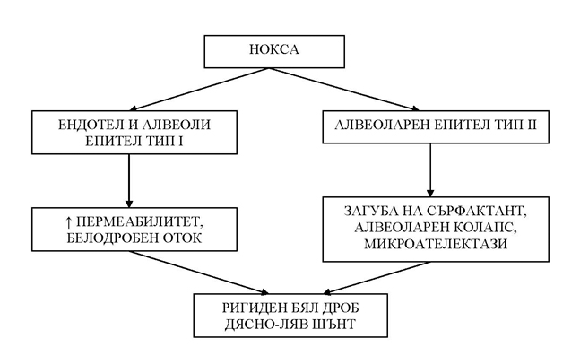

Slide 21
Лечение на болни с КОВИД 19
ВСЕ ОЩЕ ЕТИОЛОГИЧНО ЛЕЧЕНИЕ НЯМА!!!

Slide 22
Антивирусно лечение
Медикамент | Начин на приложение | Доза
Lopinavir/ritonavir 200мг/50мг (комбиниран препарат Kaletra) | перорално | 2x2табл.дневно за 10 дни

Slide 23
ПРОТИВОШОКОВО И ПРОТИВОХИПОКСЕМИЧНО ЛЕЧЕНИЕ
Кортикостероиди при необходимост.
Изкуствено чернодробно лечение за супресия на циткиновата каскада.
Кислородна терапия.
Флуидна терапия.
Рационално приложение на антибиотици за превенция на вторичната инфекция.
Нутритивната поддръжка.
Приложение на ECMO (екстракорпорално мембранно оксигениране) за пациенти с covid-19 инфекция.
Рековалесцентна плазмена терапия при пациенти с covid-19.
Механична вентилация:
  Неинвазивна вентилация
  Инвазивна механична вентилация.

Slide 24
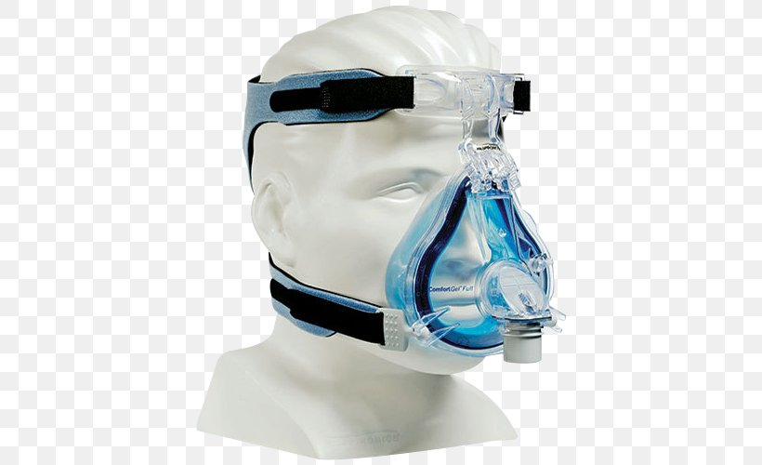
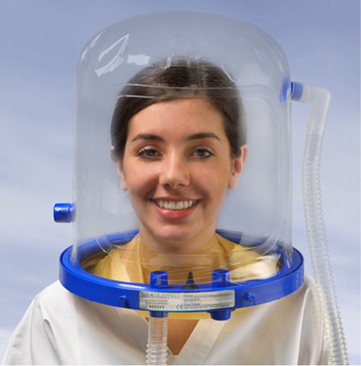
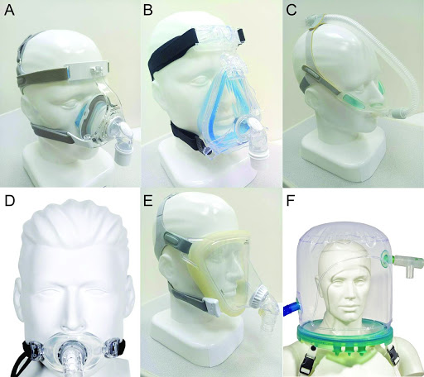
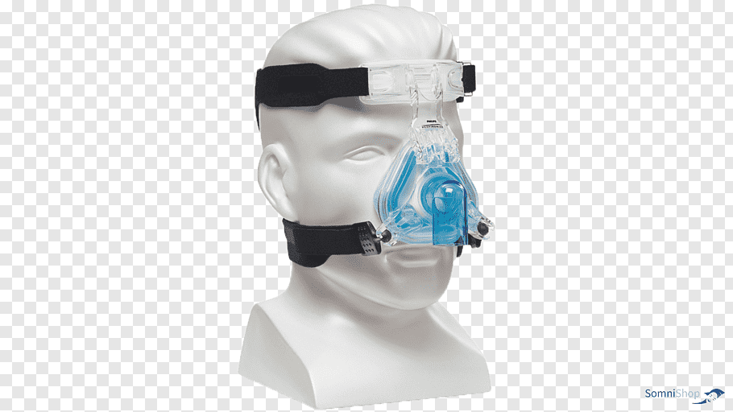
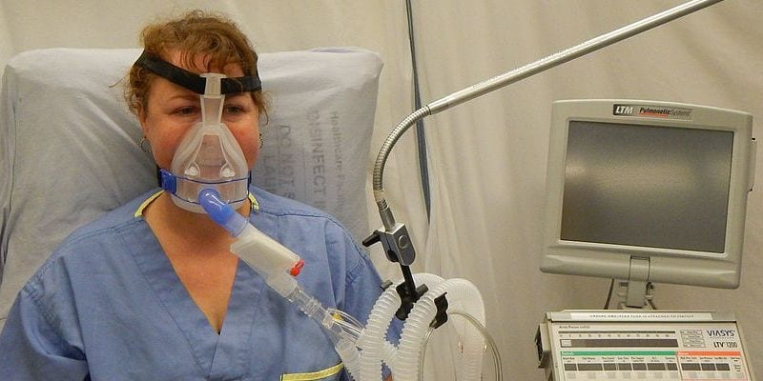

Slide 25
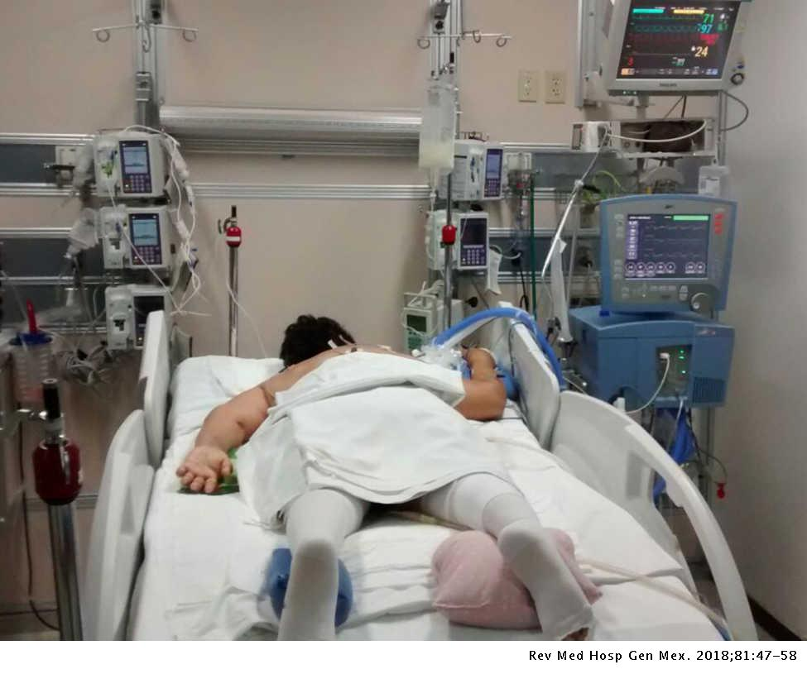
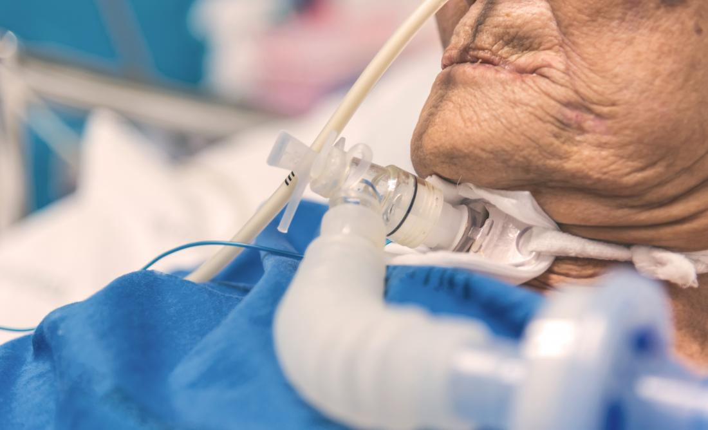
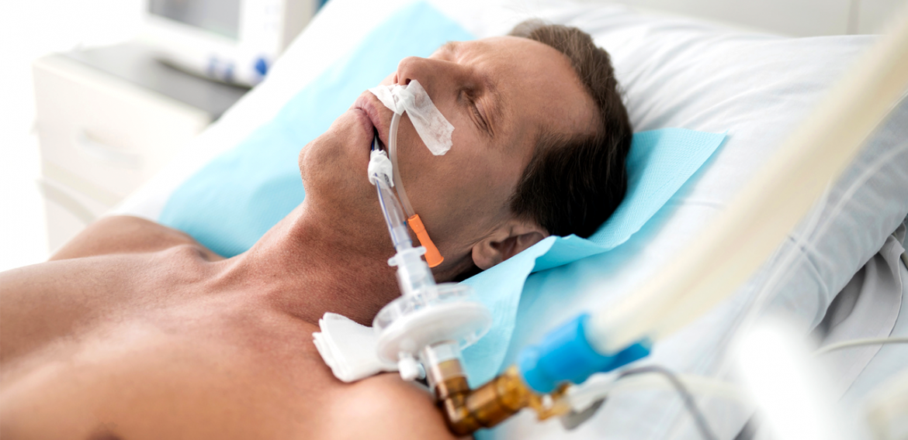
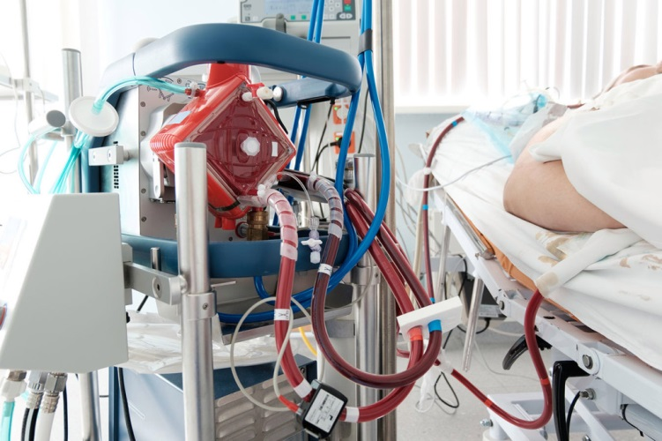

Slide 26
Принципи на инвазивна вентилация при критично болни пациенти
Дихателен обем на 4-8 ml/kg.
Налягане на платото <30 cmH2O (1 cmH2O = 0.098 kPa) и ниво на налягането <15 смH2О.
PEEP според протокола на ARDS. При пациенти с умерен или тежък ARDS се препоръчва по-висок PEEP.
честота на вентилация: 18-25 пъти в минута. Допуска се умерена хиперкапния.
Седация, обезболяване или мускулна релаксация при необходимост. При пациенти с умерено-тежък ARDS (PaO2 / FiO2 <150) не трябва да се използва рутинно невромускулната блокада чрез продължителна инфузия.

Slide 27
Принципи на инвазивна вентилация при критично болни пациенти
Вентилация в позиция по корем
Тази позиция подобрява оксигенацията и белодробната механика. Тя се препоръчва като рутинна стратегия за пациенти с PaO2/FiO2<150 mmHg или с очевидни . Препоръчва се курса да е повече от 16 часа дневно. Тази позиция може да бъде прекратена когато PaO2/FiO2 е по-голямо от 150 mm Hg за повече от 4 часа в легнало положение. Тази позиция може да се опита и при пациенти, които не са били интубирани или нямат очевидни дихателни смущения, но са с нарушена оксигенация или имат консолидация в белият дроб на образните изследвания. Препоръчват се процедури за поне 4 часа всеки ден. Тя може да се прилага няколко пъти на ден в зависимост от ефектите и поносимостта.

Slide 28
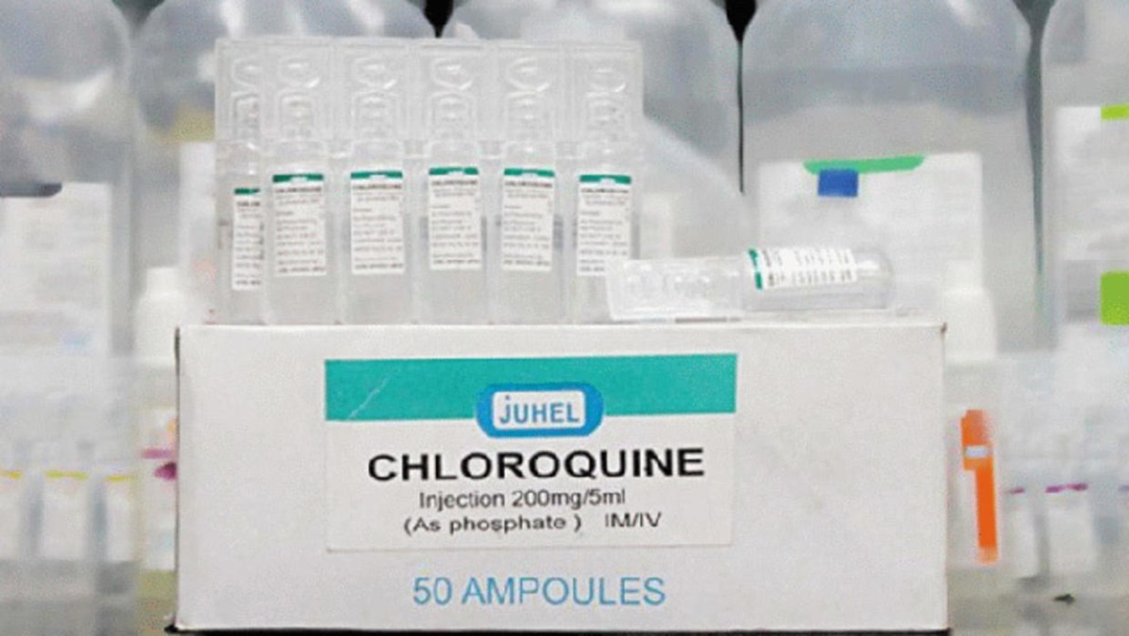
БЪДЕЩО ЛЕЧЕНИЕ
Хлорокин/хидроксихлoрокин

Slide 29
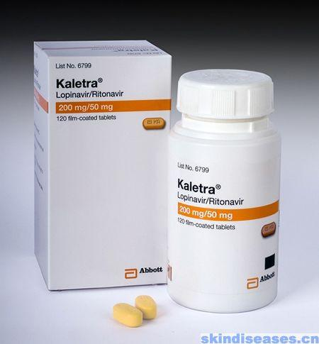
Лопинавир/Ритонавир

Slide 30
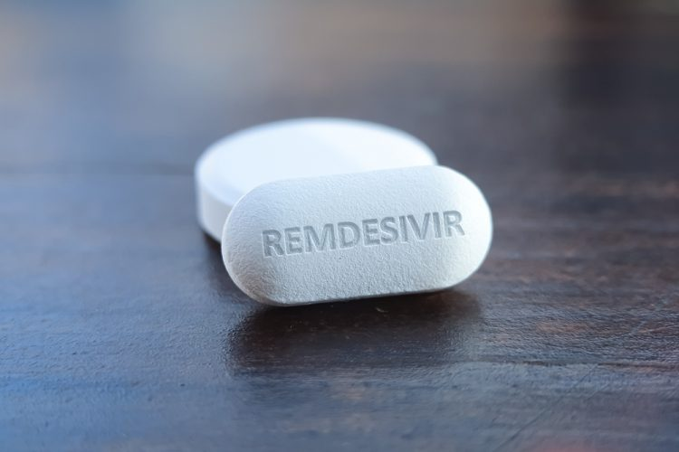
Ремдесивир

Slide 31
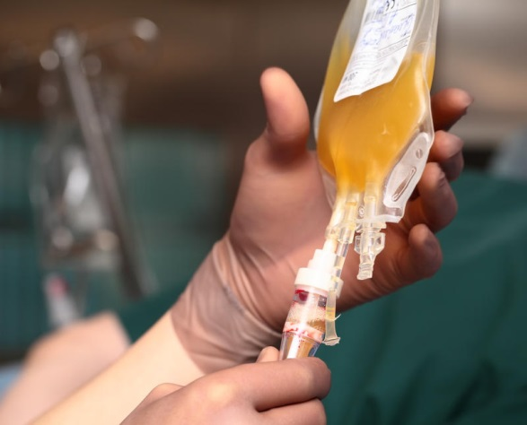
Плазма от преболедували и излекувани с КОВИД 19 пациенти

Slide 32
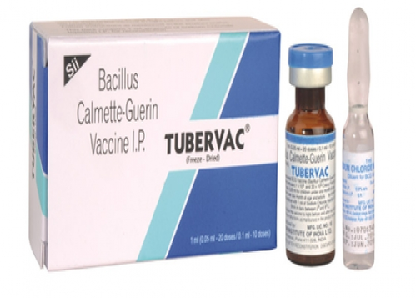
БЦЖ ваксина

Slide 33
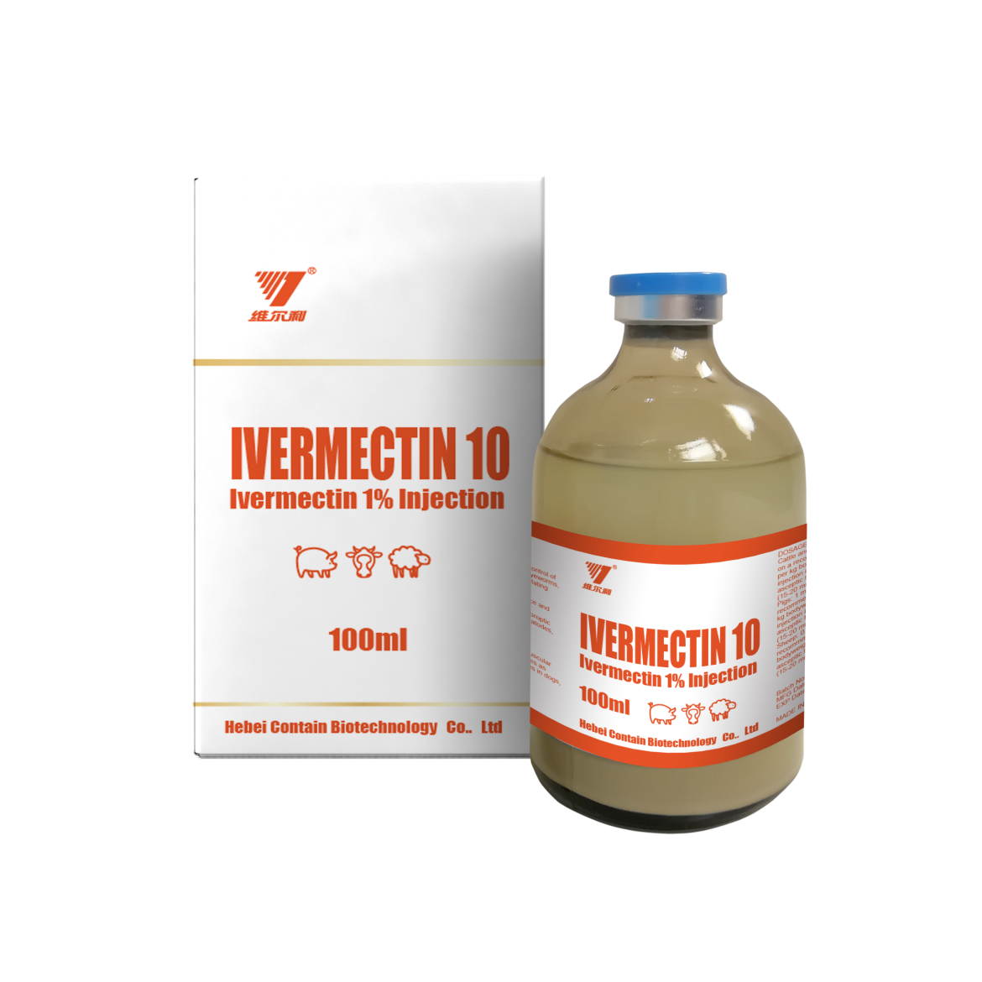
Ivermectin

Slide 34

Благодаря за вниманието!!!

